Slide 1
ΒΙΟΜΕΤΑΤΡΟΠΗ-ΑΠΕΚΚΡΙΣΗ ΤΟΞΙΚΩΝ ΟΥΣΙΩΝ Κατσέλου Μαρία Υποψήφια Διδάκτωρ Τοξικολογίας Επιστ. Συνεργάτης Εργαστηρίου Ιατροδικαστικής και Τοξικολογίας, Ιατρική Αθηνών

Slide 2
Βιομετατροπή
Το σύνολο των βιοχημικών διεργασιών μέσω των οποίων μία ξενοβιοτική ουσία υπόκειται εισερχόμενη στον οργανισμό
Αποτέλεσμα είναι ο σχηματισμός υδατοδιαλυτών προϊόντων, χημικά διαφόρων από τη μητρική ουσία
Τα προϊόντα βιομετατροπής απεκκρίνονται ευχερέστερα από τον οργανισμό
Δεν συνοδεύεται από παραγωγή ενέργειας

Slide 3
Μεταβολισμός
Το σύνολο των χημικών αντιδράσεων που χρησιμεύουν στη διατήρηση της ζωής
Οι αντιδράσεις αυτές έχουν σκοπό είτε τη σύνθεση πρωτεΐνης ή άλλων βιολογικά απαραίτητων ουσιών
Εξασφάλιση ενέργειας για την ομαλή λειτουργία του κυττάρου.

Slide 4
Υδατοδιαλυτότητα
Ελάτωση της ικανότητας κατανομής στους ιστούς
Ελάτωση της νεφρικής επαναπορρόφησης
Ελάτωση της εντερικής επαναπορρόφησης
Προαγωγή της απέκκρισης

Slide 5
Βιομετατροπή ≡ Αποτοξίνωση

Slide 6
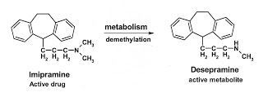
Βιομετατροπή ≠ Αποτοξίνωση
Ενεργός μεταβολίτης όπως και η μητρική ουσία
προποξυφαίνιο →→ νορπροποξυφαίνιο
διαζεπάμη →→ νορδιαζεπάμη
αμιτριπτυλίνη →→ νορτριπτυλίνη

Slide 7
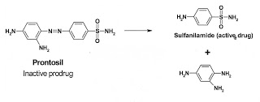
Βιομετατροπή ≠ Αποτοξίνωση
Μητρικό φάρμακο ανενεργό (προφάρμακο)
Τοξικός μεταβολίτης π.χ. χλωραμφαινικόλη

Slide 8
Βιομετατροπή ≠ Αποτοξίνωση
Σε υπερδοσολογία:
Κορεσμός οδών βιομετατροπής
Ενεργοποίηση άλλων οδών βιομετατροπής
Διαφορετικά προϊόντα με διαφορετική φαρμακολογική ή/και τοξική δράση

Slide 9
Λιποδιαλυτότητα
Βραδεία βιομετατροπή
Συσσώρευση στους ιστούς
Επιβράδυνση της αποτοξίνωσης

Slide 10
Λιπόφιλες και υδρόφιλες ουσίες με διαφορετική συμπεριφορά
- Οργανοχλωριωμένα εντομοκτόνα (συσσώρευση), οργανοφωσφορικά (ταχεία υδρόλυση)
- Paraquat, υδατοδιαλυτό, ελάχιστη απορρόφηση, ταχύτατη απέκκριση

Slide 11
Βιομετατροπή ουσιών
Στο ήπαρ
Εξωηπατικά:
έντερο (εστεράσες, λιπάσες, β-
γλυκουρονιδάσες)
νεφρούς, πνεύμονες κλπ.

Slide 12
Φάσεις βιομετατροπής
ΦΑΣΗ Ι
Αποκάλυψη και προσθήκη
λειτουργικών ομάδων (-ΟΗ, -NH, -SH, -COOH)
Οξείδωση
Αναγωγή
Υδρόλυση

Slide 13
Φάσεις βιομετατροπής
ΦΑΣΗ ΙΙ
Σύνθεση (μεθυλίωση, ακετυλίωση)
Σύζευξη με ενδογενείς ουσίες

Slide 14
Οξείδωση
Στο ηπατικό μικροσωματικό σύστημα
Μονοοξυγενάσες-Ενζυμικά συστήματα δύο ενζύμων (συνεζευγμένων) στις μεμβράνες ενδοπλασματικού δικτύου:
Αναγωγάση κυτοχρώματος P₄₅₀ με συνένζυμο το NADPH
α-κυτόχρωμα P₄₅₀ που περιέχει αίμη
RH + NADPH + O2 + H+ = ROH + NADP+ +H2O

Slide 16
Οξείδωση
Αλειφατική οξείδωση
Μεπροβαμάτη → Υδροξυμεπροβαμάτη
Αρωματική υδροξυλίωση
Φαινοβαρβιτάλη → Υδροξυφαινοβαρβιτάλη
Χλωροπρομαζίνη → Υδροξυχλωροπρομαζίνη

Slide 18
Ν- και S- οξείδωση
1ταγείς αμίνες→Ν-οξείδια (ενζυμικά ή αυθόρμητα
παρουσία νερού)
Ημιπραμίνη
Μεθαδόνη
φαινοθειαζίνες→ S-οξείδια
θειοριδαζίδη→σουλφοξείδια, σουλφόνες
Π.χ. μεσοριδαζίδη, σουλφοριδαζίδη
(αντιψυχωσικοί παράγοντες)

Slide 19
Οξείδωση
Οξειδωτική απαμίνωση (αμινοξειδάσες)
R-CH₂-NH₂ → R-CHO + NH₃
Αμφεταμίνη → Φαινυλακετόνη
Αποθείωση (αντικατάσταση S από Ο)
R-SH → R-OH
Θειοπεντάλη, παραθείο, μαλαθείο

Slide 20
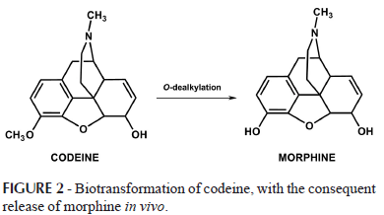
Οξείδωση
Ο-απαλκυλίωση
R-O-CH₃ → R-OΗ
Κωδεϊνη → Μορφίνη

Slide 21
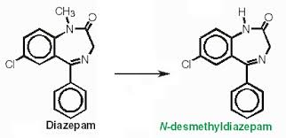
Οξείδωση
Ν-απαλκυλίωση
R-N-(CH₃)₂ → R-NH-CH₃ → R-NH₂
Κωδεϊνη → Νορκωδείνη
Διαζεπάμη → Νορδιαζεπάμη

Slide 22
Αφυδρογόνωση
Μη μικροσωμιακή οξείδωση
Κυτταροπλασματικά ένζυμα
Αλειφατικές αλκοόλες→αλδεϋδες, κετόνες π.χ.
Αιθυλική αλκοόλη
↓ αλκοολική αφυδρογονάση
Ακεταλδεϋδη
↓αλδευδική αφυδρογονάση
Οξεικό οξύ → αντιδράσεις σύζευξης

Slide 24
Αναγωγή
Επίδραση αναγωγασών μικροσωμάτων
κυτταροπλάσματος ή εντερικών βακτηριδίων
Αζω-ομάδας:
R-Ν=Ν-R→ R-ΝΗ₂ + Η₂Ν-R
π.χ. Ταρτραζίνη, Προντοζίλη
Νιτρο-ομάδας:
R-ΝΟ₂ → R-ΝΗ₂
π.χ. Φθοριονιτραζεπάμη, Χλωραμφαινικόλη

Slide 25
Αναγωγή
Αφαλογόνωση
Ενυδρος χλωράλη → τετραχλωροαιθανόλη (τοξικός μεταβολίτης)
Αλοθάνιο, Τετραχλωράνθρακας

Slide 26
Υδρόλυση - εστεράσες
Εστεράσες-αμιδάσες στο κυτταρόπλασμα ιστών
Ταχεία υδρόλυση- αδρανοποίηση
R-CO-OR → R-COOH + R-OH
Ηρωϊνη, προκαϊνη, μεπεριδίνη, κοκαϊνη, ασπιρίνη
Π.χ. προκαίνη
↓
Π-αμινοβενζοϊκό + διαιθυλοαμινοαιθανόλη

Slide 27
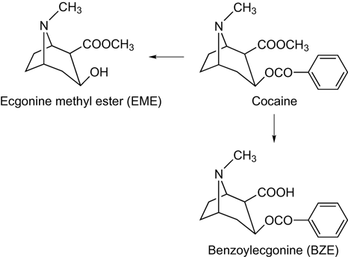

Slide 29
Υδρόλυση- αμιδάσες
Βραδεία υδρόλυση
R-CO-ΝΗ-R → R-COOH + R-ΝΗ₂
Π.χ. Προκαϊναμίδιο
↓
Π-αμινοβενζοϊκό + διαιθυλοαμινοαιθυλαμίνη
Βιομετατροπή λιδοκαίνης

Slide 30
Φάση ΙΙ
Σύνθεση
ακετυλίωση, μεθυλίωση
Σύζευξη
γλυκουρονικό, θείο, γλουταθειόνη

Slide 31
Ακετυλίωση
Ένζυμα: ακετυλοτρανσφεράσες, στο κυτταρόπλασμα κυττάρων ήπατος και γαστρικού βλεννογόνου
Συνένζυμο: ακετυλο-CoA
Αμινοενώσεις, σουλφοναμίδες, υδραζίνες
ανιλίνη, ισονιαζίδη
R-NH₂ → R-N-COCH₃

Slide 32
Μεθυλίωση
Ένζυμα: μεθυλοτρανσφεράσες
Υδροξυ, αμινο και θειολομάδες
Μεθυλίωση με S-αδενοσυνομεθειονίνη
Νοραδρεναλίνη → Νορμετανεφρίνη

Slide 33
Σύζευξη
Αύξηση του μεγέθους του μορίου
Μείωση της λιποδιαλυτότητας
Μείωση της φαρμακολογικής δράσης
Μέσα σύζευξης: θείο, γλυκουρονικό οξύ, γλουταθειόνη, γλυκίνη

Slide 34
Σύζευξη με γλυκουρονικό οξύ
Δότης του γλυκουρονικού οξέος: το
ουριδίνο διφώσφο γλυκουρονικό οξύ
(UDP-γλυκουρονικό)
Ουσίες: Αλκοόλες, φαινόλες, οργανικά
οξέα, αμίνες, θειούχες ενώσεις
Στεροειδείς ορμόνες, μορφίνη, μινθόλη, καμφορά, βανιλίνη, π-αμινοβενζοϊκό οξύ, σαλικυλικό,χλωραμφενικόλη
Ενζυμο: UDP-γλυκουρόνυλοτρανσφεράση

Slide 35
Σύζευξη με γλυκουρονικό οξύ
Ουσία + UDP-γλυκουρονικό
↓UDP-γλυκουρόνυλοτρανσφεράση
Ουσία-γλυκουρονικό + UDP

Slide 36
Σύζευξη με θείο
Ενζυμα: θειοτρανσφεράσες
Δότης S (συνένζυμο): PAPS (5 - φωσφοθειική - 3 - φωσφοαδενόσινη)
Ουσίες: αρωματικές αλκοόλες, φαινόλες π.χ. μορφίνη, ακεταμινοφαίνιο
Προϊόντα: θειοεστέρες
δράστικότητα των θειοτρανφερασών< των γλυκουρόνυλοτρασφερασών

Slide 37
Σύζευξη με θείο

Slide 38
Σύζευξη με γλυκίνη
-COOH ομάδα των καρβοξυλικών+συνΑ
↓
σύμπλοκο με συνΑ + γλυκίνη
↓ ακυλάση
σύμπλοκο με γλυκίνη + συν Α
(αδρανές, εύκολα απεκκρινόμενο)
Π.χ. βενζοϊκό→ιππουρικό
σαλικυλικό

Slide 39
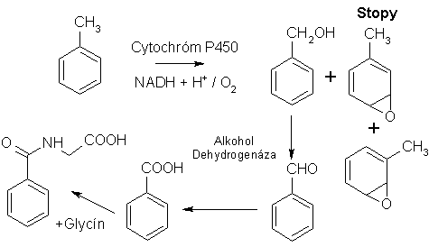
Βιομετατροπή τολουολίου

Slide 40
Σύζευξη με γλουταθειόνη
Γλουταθειόνη: ενδογενές τριπεπτίδιο, αποτελούμενο από γλυκίνη, κυστεϊνη και γλουταμικό οξύ.
Συζεύγνυνται με αυτήν ουσίες που έχουν ηλεκτρόφιλο άτομο άνθρακος καθώς και τα προϊόντα της δράσης του P₄₅₀
Η σύζευξη γίνεται στη σουλφυδρική ομάδα της κυστεϊνης της γλουταθειόνης

Slide 41
Σύζευξη με γλουταθειόνη
Ουσία + κυστεϊνη-γλυκίνη-γλουταμικό
↓γλουταθείοτρανφεράση
Ουσία-κυστεϊνη -γλυκίνη-γλουταμικό
↓ενζυμική διάσπαση
Ουσία-κυστεϊνη –γλυκίνη +γλουταμικό
↓ ενζυμική διάσπαση
Ουσία-κυστεϊνη +γλυκίνη +γλουταμικό
↓ακετυλίωση(ακέτυλοτρανσφεράση)
Ουσία-ακετυλιωμένη κυστεϊνη ή
Ουσία-μερκαπτορικό οξύ

Slide 43
Απέκκριση προϊόντων σύζευξης
Με θειϊκκό οξύ → νεφροί
Με γλουταθειόνη → χολή
Με αμινοξέα → νεφροί
Γλυκουρονίδια ΜΒ>350 → χολή
ΜΒ<250 → νεφροί

Slide 44
Συνδυασμένη δράση πολλών ενζυμικών συστημάτων
Γλυκουρόνυλο-παράγωγο
↑γλυκουρόνυλοτρανφεράση
↑ θειοτρανσφεράση
φαινόλη→→→→θειοπαράγωγο
αυθόρμητα ↑ εποξυυδρατάση
Βενζόλιο→εποξείδιο→→→διυδροδιόλη
↓γλουταθειοτρανσφεράση
Γλουταθειοπαράγωγο ή μερκαπτουρικού οξέως

Slide 45
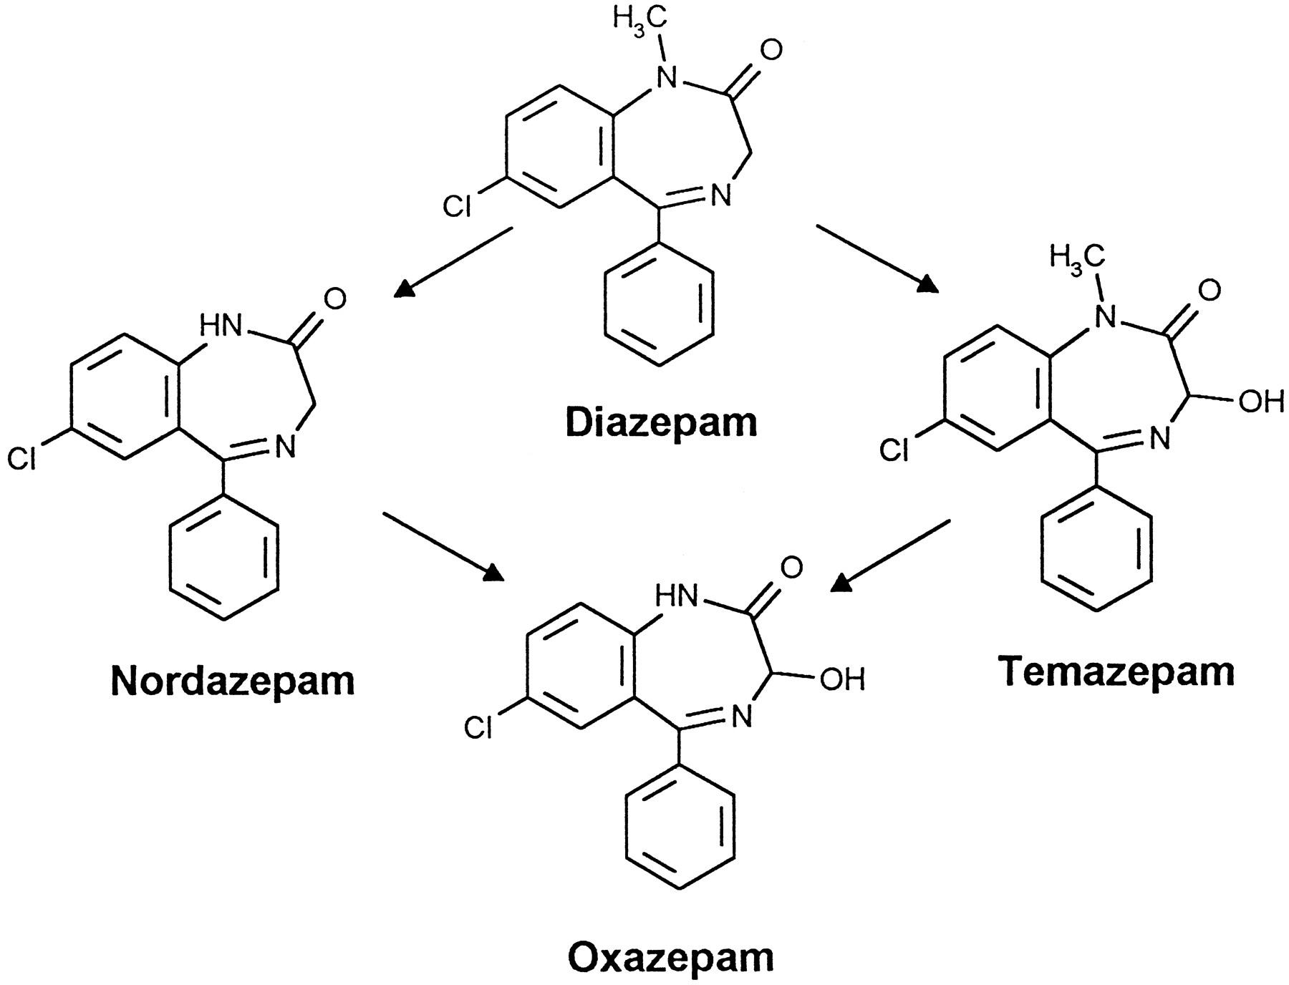

Slide 46
Ενζυμική επαγωγή
Επιτάχυνση βιομετατροπής
Φαινοβαρβιτάλη - Δικουμαρόλη
Φαινυτοίνη - Κορτιζόλη
Αιθανόλη - Πεντοβαβιτάλη
Ριφαμπικίνη - Μεθαδόνη
Αντιπυρίνη - Μεθακουαλόνη

Slide 47
Ενζυμική αναστολή
Μείωση του ρυθμού βιομετατροπής
Ανταγωνισμός για το ίδιο ενζυμικό σύστημα
Φαινυλοβουταζόνη – Βαρφαρίνη
Χλωραμφαινικόλη - Φαινυτοίνη
Αιθανόλη - Βαρφαρίνη
Αναστολείς ΜΑΟ - Αμφεταμίνη

Slide 48
Παράγοντες που επηρεάζουν τη βιομετατροπή
Χημική δομή
Δόση και συχνότητα χορήγησης
Οδός χορήγησης
Ηλικία – φύλο
Κατάσταση υγείας
Αλληλεπίδραση ουσιών
Ποιότητα τροφής

Slide 49
ΑΠΕΚΚΡΙΣΗ ΤΟΞΙΚΩΝ ΟΥΣΙΩΝ
Νεφροί
Ήπαρ
Χολή
Πνεύμονες
Ιδρώτας
Δάκρυα
Σίελος
Τρίχες
Γάλα θηλασμού

Slide 53
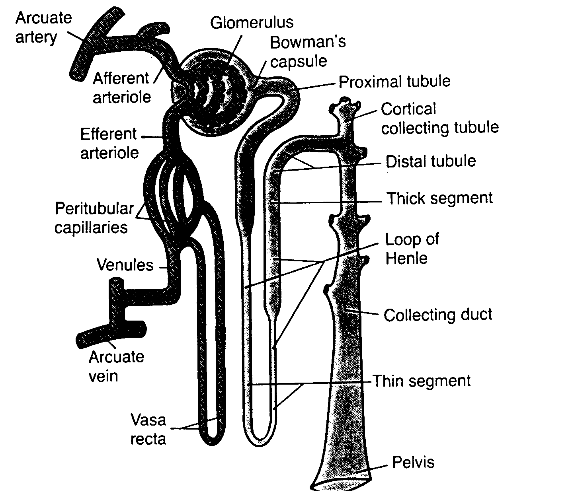
Nephron Structure
(A.C. Guyton, Textbook of Medical Physiology, Philadelphia, W.B. Saunders Co.; 1991

Slide 54
Renal Histology

Slide 55
Nephron Structure
(A.C. Guyton, Textbook of Medical Physiology, Philadelphia, W.B. Saunders Co.; 1991

Slide 56
ΑΠΕΚΚΡΙΣΗ ΤΟΞΙΚΩΝ ΟΥΣΙΩΝ
ΝΕΦΡΙΚΗ ΑΠΕΚΚΡΙΣΗ
Τρεις μηχανισμοί:
1. Παθητική σπειραματική διήθηση
( διήθηση από το αίμα, μέσω των πόρων στο
αγγειώδες σπείραμα του νεφρού)
2. Παθητική σωληναριακή διάχυση
(διάχυση από το αίμα προς τα ουροφόρα σωληνάρια)
3. Ενεργητική σωληναριακή έκκριση
(ενεργός μεταφορά στο υγρό των εσπειραμένων σωληναρίων)

Slide 57
Renal Filtration Microstructure

Slide 58
ΑΠΕΚΚΡΙΣΗ ΤΟΞΙΚΩΝ ΟΥΣΙΩΝ
ΝΕΦΡΙΚΗ ΑΠΕΚΚΡΙΣΗ
1ος μηχανισμός
Απέκκριση ή επαναπορρόφηση στα νεφρικά σωληνάρια και είσοδος στην κυκλοφορία.
Οι λιποδιαλυτές ουσίες επαναπορροφώνται
Οι υδατοδιαλυτές ουσίες, οι πολικές και τα ιόντα απεκκρίνονται στα ούρα.
2ος μηχανισμός
Απέκκριση των οργανικών βάσεων

Slide 59
ΑΠΕΚΚΡΙΣΗ ΤΟΞΙΚΩΝ ΟΥΣΙΩΝ
ΝΕΦΡΙΚΗ ΑΠΕΚΚΡΙΣΗ
3ος μηχανισμός
Ο μηχανισμός αυτός διαθέτει δύο εκκριτικές πορείες ενεργούς μεταφοράς, με ανταγωνισμό για την απέκκριση
- για οξέα (ΡΑΗ)
- για βάσεις (ΝΜΝ)
Απέκκριση πενικιλλίνης με ενεργό μεταφορά και ανταγωνισμός από την προβενεσίδη.

Slide 60
ΑΠΕΚΚΡΙΣΗ ΤΟΞΙΚΩΝ ΟΥΣΙΩΝ ΜΕ ΤΗ ΧΟΛΗ
Χολή – Χοληφόρα αγγεία – Λεπτό έντερο – Παχύ έντερο, επομένως οι ουσίες που απεκκρίνονται στη χολή καταλήγουν στα κόπρανα
Απέκκριση στη χολή πολικών ενώσεων με ΜΒ 300 (π.χ. οι συνεζευγμένες με γλουταθειόνη).
Τα βακτηρίδια του εντέρου μετατρέπουν την τοξική ουσία σε περισσότερο λιποδιαλυτή, με αποτέλεσμα τη διέγερση της εντεροηπατικής κυκλοφορίας και την αύξηση της τοξικότητας της ουσίας.
ΗΠΑΤΙΚΗ ΒΛΑΒΗ – ΜΕΙΩΣΗ ΧΟΛΙΚΗΣ ΑΠΕΚΚΡΙΣΗΣ – ΑΥΞΗΣΗ t1/2 ΤΗΣ ΟΥΣΙΑΣ – ΤΟΞΙΚΟΤΗΤΑ

Slide 61
ΑΠΕΚΚΡΙΣΗ ΤΟΞΙΚΩΝ ΟΥΣΙΩΝ ΜΕ ΤΗ ΧΟΛΗ
αυξάνει τον t1/2 της ουσίας
οδηγεί στην παραγωγή τοξικών μεταβολιτών στον γαστρεντερικό σωλήνα
αυξάνει την παραμονή της ουσίας στο ήπαρ, μέσω της εντεροηπατικής κυκλοφορίας της ουσίας
μπορεί να κορεσθεί και να οδηγήσει σε ηπατική βλάβη.
Η απέκκριση μιας ουσίας μέσω της χολής είναι καθοριστική για την τοξικότητά της.

Slide 62
ΑΠΕΚΚΡΙΣΗ ΤΟΞΙΚΩΝ ΟΥΣΙΩΝ ΑΠΕΚΚΡΙΣΗ ΜΕ ΤΗ ΧΟΛΗ

Slide 63
The enterohepatic shunt/ circulation
Drug
Liver
Bile
Bile formation
duct
Biotransformation;
glucuronide produced
Hydrolysis by
beta glucuronidase
gall bladder
Portal circulation
Gut

Slide 64
ΑΛΛΕΣ ΟΔΟΙ ΑΠΕΚΚΡΙΣΗΣ
α) πνεύμονες (λιποδιαλυτές ενώσεις: αιθανόλη, αιθέρας, υδροκυάνιο – με διάχυση)
β) γαστρεντερικός σωλήνας
γ) εγκεφαλονωτιαίο υγρό (με ενεργό μεταφορά)
δ) γάλα θηλασμού (pH 6,5) (DDT, Pb, λιποδιαλυτές τοξικές ουσίες, αλκαλικές ουσίες – με διάχυση)
ε) ιδρώτας (με διάχυση)
στ)σίελος, τρίχες

Slide 65
EXCRETION BY OTHER ROUTES
LUNG - For gases and volatile liquids by diffusion.
Excretion rate depends on partial pressure of gas and blood:air partition coefficient.
MOTHER’S MILK
a) By simple diffusion mostly. Milk has high lipid content and is more acidic than plasma (traps alkaline fat soluble substances).
b) Important for 2 reasons: transfer to baby, transfer from animals to humans.
OTHER SECRETIONS – sweat, saliva, etc..
minor contribution

Slide 66
Απέκκριση μέσω των κοπράνων (Fecal Excretion)
A) Excretion in bile to intestine.
– Active transport of toxicant
parent and metabolites.
– Highly soluble Phase II
metabolites (large, ionized)
B) Excretion into the lumen of the GI
tract
– Direct diffusion from capillaries

Slide 67
Εκπνεόμενος αέρας
Gas phase xenobiotics.
• Passive diffusion from blood
to alveolus via concentration
gradient.
– The total alveolar epithelial
surface area within an average
adult human lung has been
estimated to be as large as
100-140 m2.

Slide 68
ΣΥΜΠΕΡΑΣΜΑ
Η απορρόφηση, η κατανομή και η απέκκριση μιας χημικής ουσίας είναι από ποιοτικής απόψεως παρόμοιες σε όλα τα άτομα.
Όμως, για συγκεκριμένους λόγους, μπορεί να διαφέρουν από άτομο σε άτομο ποσοτικά. Κάθε άτομο πρέπει να θεωρείται ξεχωριστό και η θεραπευτική και φαρμακευτική αγωγή να εξατομικεύεται.

Slide 69
Ευχαριστώ για την προσοχή σας!!!

